Slide 1
Evaluando back-translation como una estrategia para la generación de corpus para tareas que no están en inglés: Un estudio en comprensión de lectura/Question Answering

Slide 2

Hola!
Soy Fabricio Monsalve
Ingeniero Informático de la PUCP

Slide 3
1.
Problemática
Problemas y factores que motivaron el desarrollo del proyecto

Slide 4
Problemas encontrados
Falta de corpus en español y lenguas de bajos recursos en general
Poca documentación
Investigaciones principalmente en inglés
Herramientas para análisis y procesamiento de texto mejor desarrolladas para el inglés
Alto costo de generar un corpus y/o validar las traducciones generadas

Slide 5
Cómo realizar una validación automática de calidad???

Slide 6
Utilizamos back-translation y distintas técnicas de nlp

Slide 7
Etapas del Proyecto
Traducir el corpus
Implementar el modelo
Distribuir el producto

Slide 8
Traducción Automática
Stanford Question Answering Dataset (SQuAD)
Traducción con Google Cloud Translation API ($$$)
Validación automática utilizando métricas como BLEU, ROUGE y similitud vectorial con Doc2Vec aplicando la tecnica de back-translation

Slide 9
1.1. Validación de la traducción
BACK-TRANSLATION
Consta de traducir de vuelta al idioma original la oración traducida
El orden fue inglés-español y luego español-inglés
Idealmente ambas oraciones deberían ser iguales
Al tener ambas oraciones en inglés se puede evaluar que tan bien se mantuvo el significado y contexto de la oración

Slide 10
Original text (en)
Translation
Translated text (es)
1
Comparison
3
2
Back translation
Back translated text (en)

Slide 11
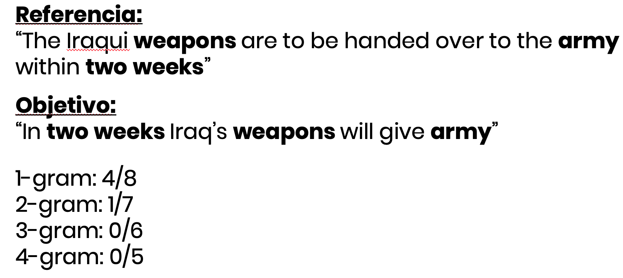
1.1. Validación de la traducción
BLEU (Papineni et al., 2002)
Mide la ocurrencia de n-gramas de la oración de referencia sobre la oración objetivo.

Slide 12
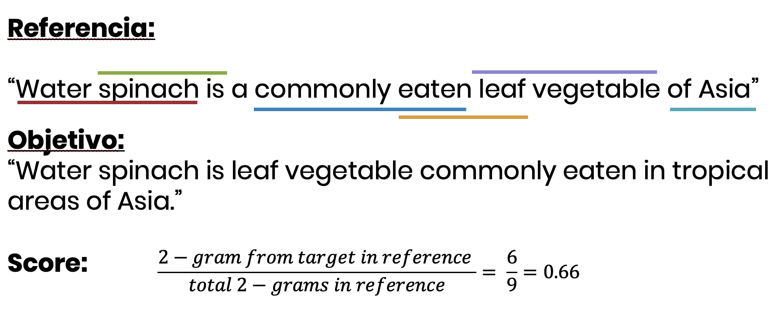
1.1. Validación de la traducción
ROUGE (Lin ,2004)
Mide la ocurrencia de n-gramas de la oración objetivo sobre la oración de referencia.

Slide 13
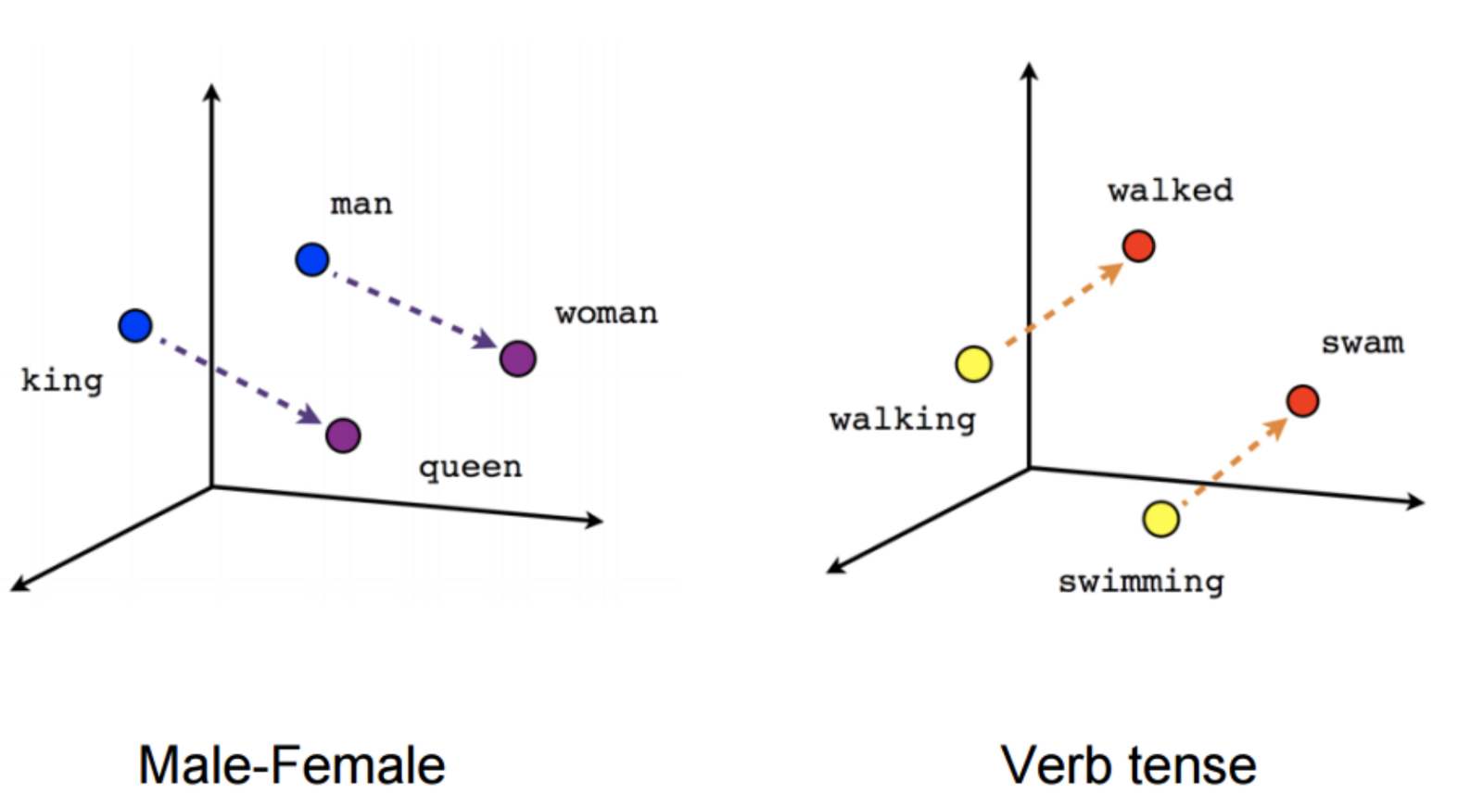
1.1. Validación de la traducción
Doc2Vec (Mikolov & Le, 2014)
Similar a Word2Vec
Representación numérica de un conjunto de palabras (documento) sin importar su longitud.
Utiliza una estructura similar a los algoritmos de Word2Vec pero agrega un vector más: el vector de párrafo.
Mientras que los vectores de palabras representan el concepto de una palabra, el vector de documento pretende representar el concepto de un documento.
https://medium.com/scaleabout/a-gentle-introduction-to-doc2vec-db3e8c0cce5e

Slide 14
Implementación del Modelo algorítmico
Modelo de redes neuronales recurrentes implementado en PyTorch adaptado de una investigación en inglés
Utilización de vectores de palabras y su vocabulario para formar matrices asociando entidades y categorías gramaticales para el preprocesamiento de los textos
Baseline utilizando datos traducidos sin validar
Modelo final utilizando los datos validados

Slide 15
Distribución del Modelo
API implementada en Flask
Interfaz web implementada en ReactJS

Slide 16

Resultado
Final.

Slide 17
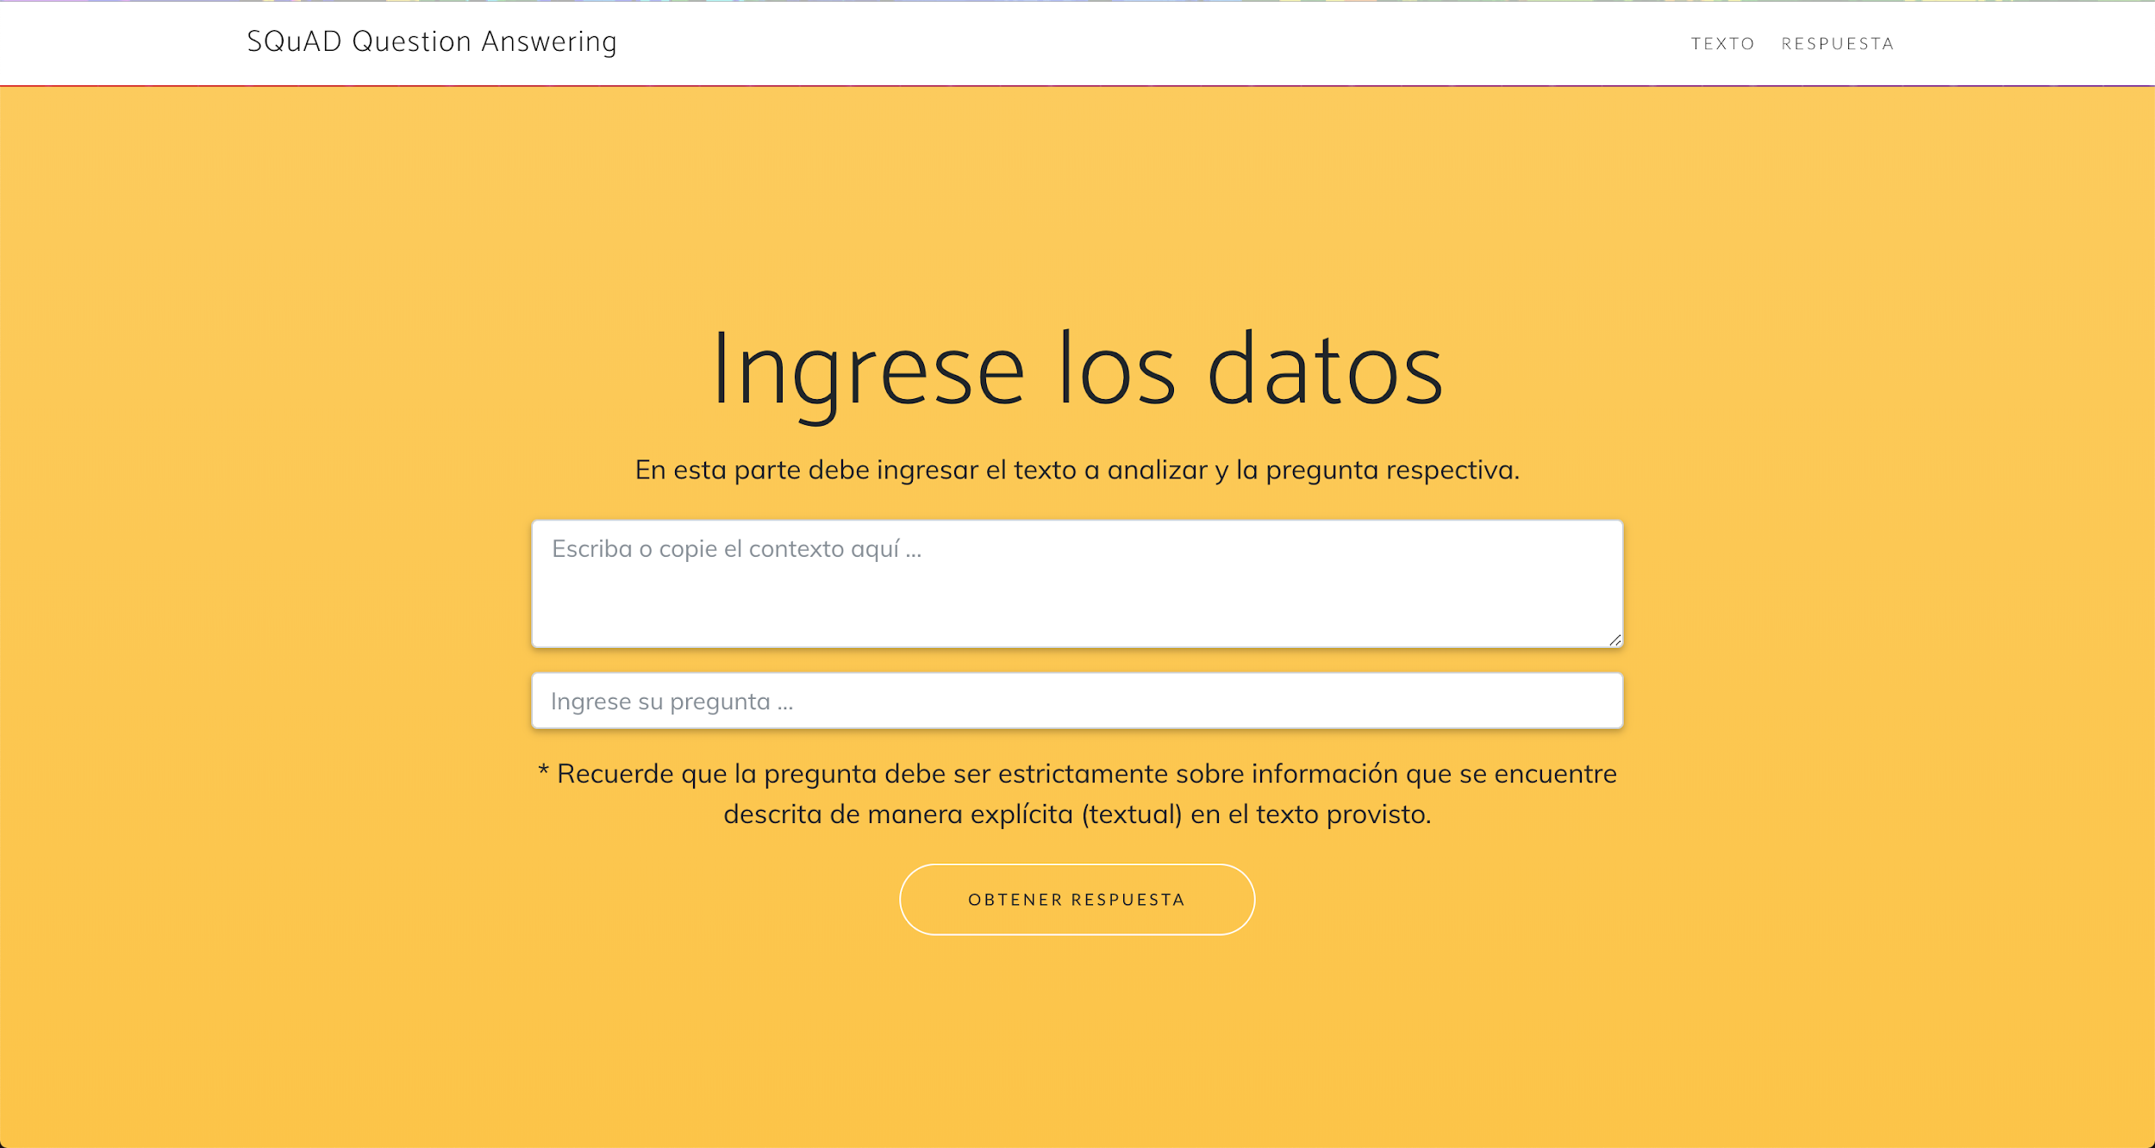
Interfaz Web
http://spanishqa.ml/

Slide 18
GRACIAS!
Preguntas?
Me pueden escribir a:
fmonsalve@pucp.edu.pe

